Slide 1
ӘЛ-ФАРАБИ АТЫНДАҒЫ ҚАЗАҚ ҰЛТТЫҚ УНИВЕРСИТЕТІ
Факультет Биология және биотехнология
Курстың атауы «ОВ2212 - Биотехнология негіздері»
3-модуль «Жоғары сатыдағы өсімдіктердің клеткалары мен ұлпаларын in vitro жағдайында өсіру принциптері».
Автордың аты-жөні: Асрандина Салтанат Шынтаевна
ғылыми дәрежесі, қызметі: б.ғ.к., доцент

Slide 2
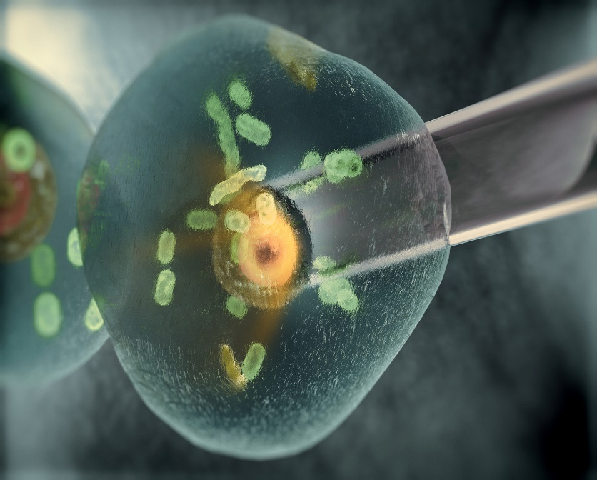
Тақырып: Өсімдіктердің клеткалық және
гендік инженерия технологиялары
Жоспар
1. Клеткалық инженерия ғылым саласының маңызы.
2. Протопласт культураларын бөліп алу және өсіру әдістері.
3. Парасексуалды будандастыру әдістері.
4. Клеткалық сұрыптау әдістері.
5. Гендік инженерия технологиясы.
https://klkfavorit.ru/

Slide 3
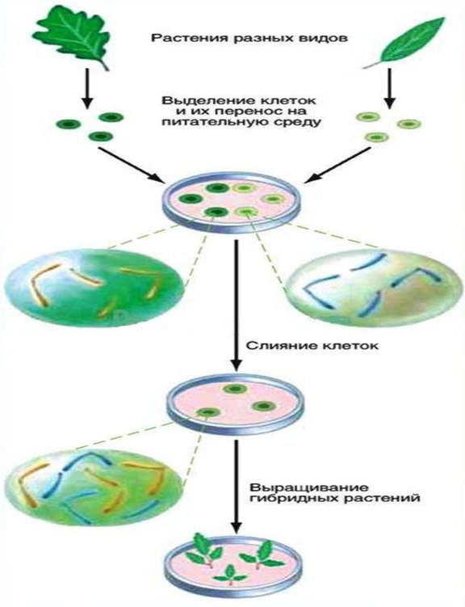
Клеткалық инженерия – клеткаларды in vitro жағдайында будандастыру, реконструкциялау және культурада өсіру негізінде жаңа қасиеттерге ие клеткаларды алу технологиясы.
Протопласт – целлюлозалық қабықшадан айырылған, цитоплазмалық мембранамен қапталған клетка.
https//cf.ppt-online.org/

Slide 4
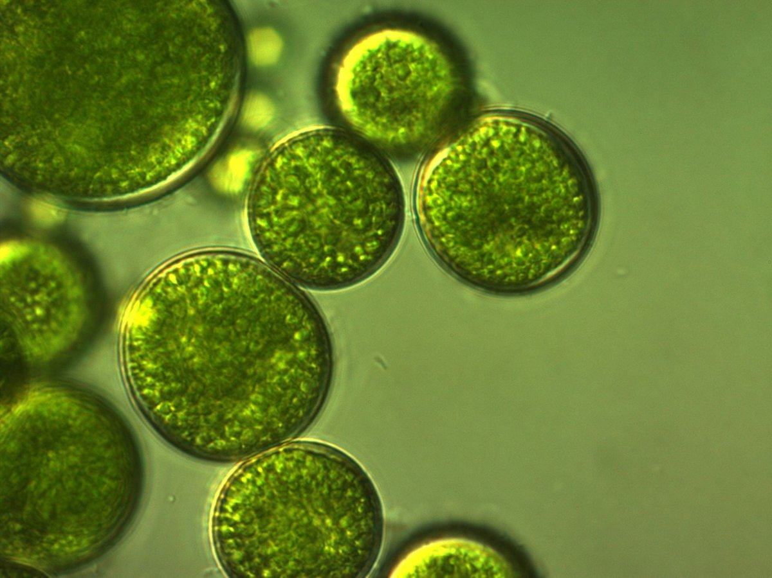
Протопласттарды қолдану аясы
Клетка қабықшасының химиялық құрамы мен құрылымын зерттеу.
Плазмалеммалардың қасиетін зерттеу.
Органеллаларды «жұмсақ жолмен» бөліп алу.
Клеткалардың дифференциалдану заңдылығын, сомалық будандарды зерттеу.
Бөтен органеллаларды ендіру.
Трансгенез.
https://pbs.twimg.com/

Slide 5
Протопласттарды бөліп алу әдістері
Механикалық
Энзимдік
плазмолизденген клеткалардың клетка қабығын кесу
өнімділігі төмен, экстенсивті плазмолизденген ұлпалар ғана қолданылады, қиын әрі ұзақ
клетка қабығын ферменттермен
(целлюлаза, гемицеллюлаза, пектиназа) еріту
1 г ұлпа (клеткалар) / 10 млн
осмостық стреске шалдықпайды; зақымданбайды; тез орындалады

Slide 6
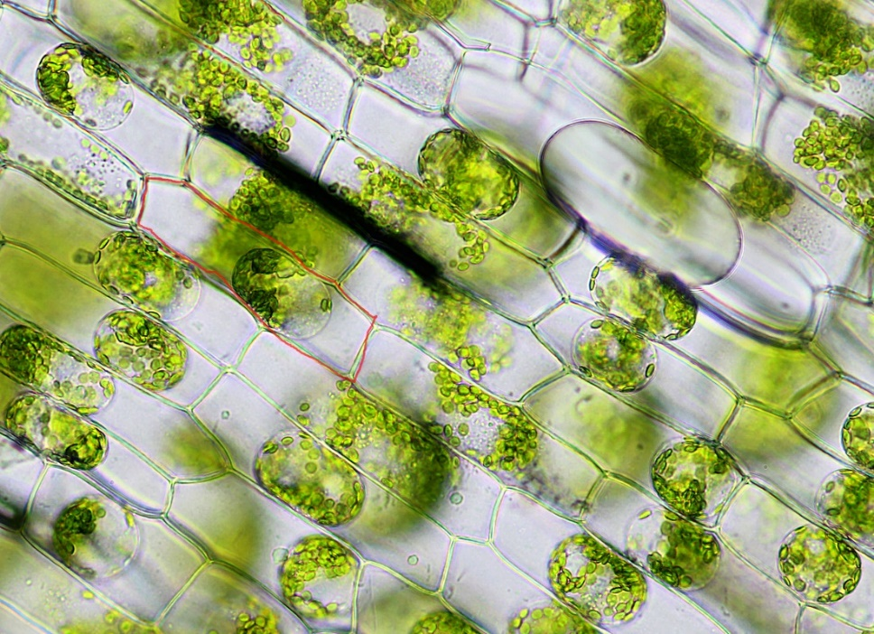
Протопласттарды бөліп алуда әсер ететін факторлар:
ұлпа түрі, өсімдік сорты, түрі, физиологиялық күйі
фермент табиғаты мен қоспа құрамы
ортаның рН мен осмотик түрі
Осмотиктер: сахароза, маннит, сорбит.
Иондық осмотиктер: 0,3-0,8 моль/л CaCL₂, KCl, Na₂HPO₄.
http://gervind.faculty.mjc.edu/

Slide 7
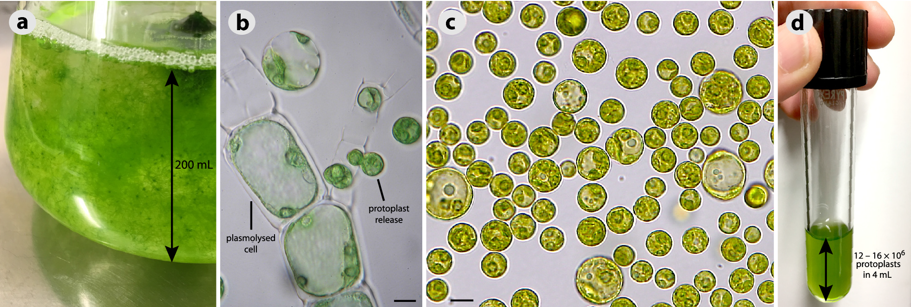
Протопласттрады бөліп алу сатылары
Ферменттермен өңдеу.
2. Протопласттарды клетка қабықшаларынан бөліп алу.
3. Клетканың қалдықтарынан интактты протопласттрады тазарту.
https://media.springernature.com/

Slide 8
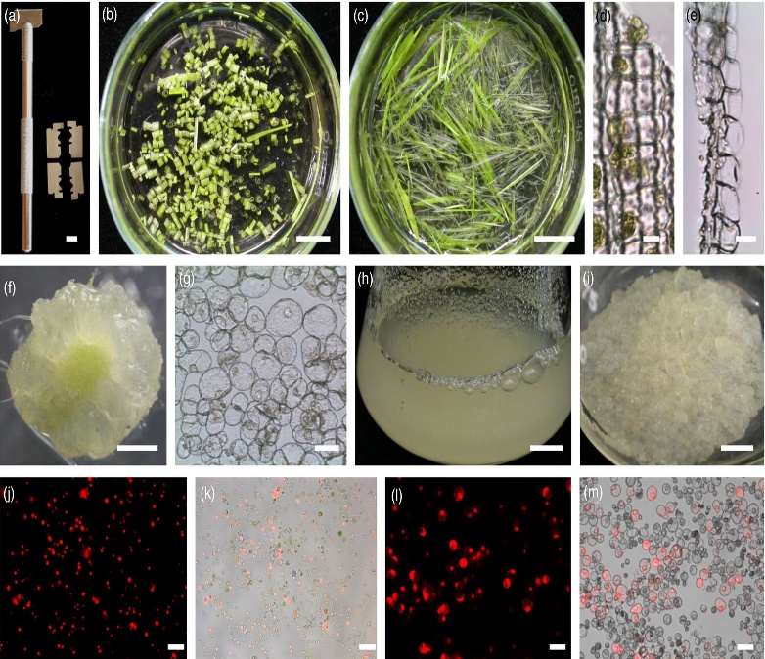
Қоректік орталар:
Мурасиге – Скуг (Нагата, Такебе),
Гамборг «В-5», Као Михайлюк.
рН - 54-5,8, t - 22-28 ⁰С, жарық -2000 лк.
Егу тығыздығы - 1 мл /10⁴-10⁵
http://onlinelibrary.wilew.com
Протопласттардың өміршеңдігін анықтау
Флуоресцеиндиацетатпен (ФДА) бояу.
Фукса – Розенталь камерасында санау.
http://onlinelibrary.wilew.com

Slide 9
Протопласттрады өсіру әдістері
Тамшыларда өсіру
Бекіту әдісі
Протопласттарды пластикалық Петри табақшаларында 1 мкл микротамшыларда өсіреді.
Протопласттар суспензиясын Петри табақшаларын құйып, оның үстіне бірдей көлемде 1% агар қосылған қоректік орта (45^{о}С) құяды.
Қоректік орта қатқаннан кейін Петри табақшаларын аударып, протопласттарды 28^{о}С өсіреді.

Slide 10
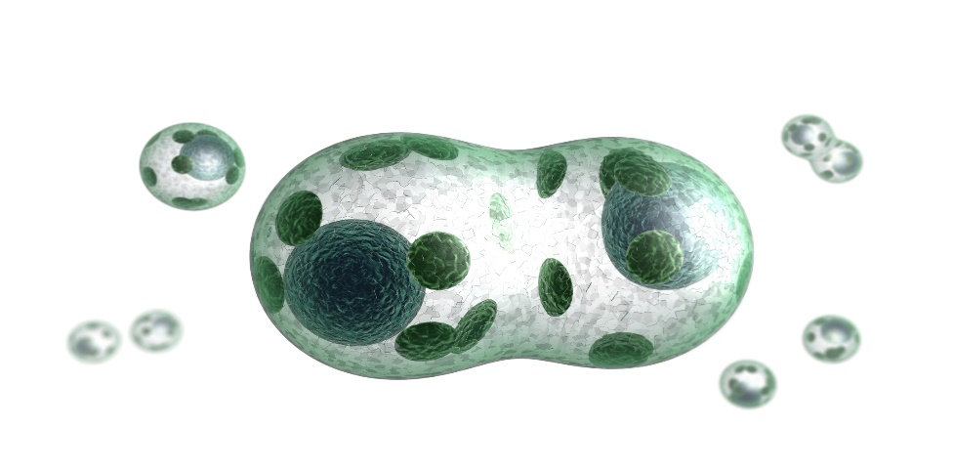
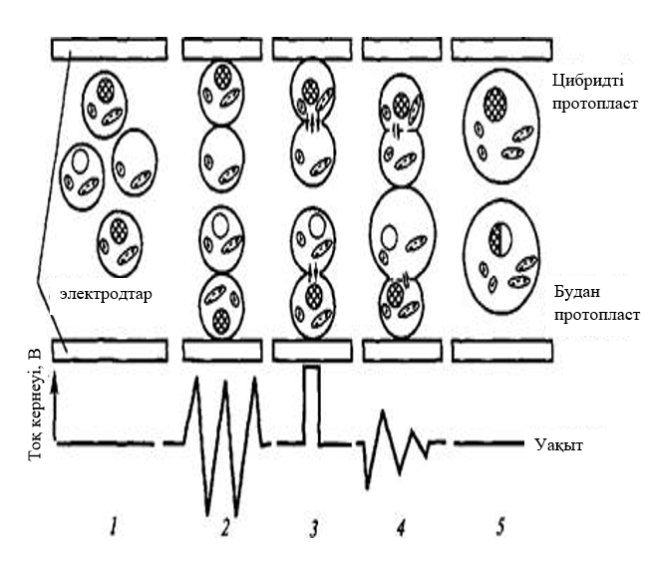
Протопласттарды парасексуалды (сомалық будандастыру)
Физикалық жолмен құйылыстыру
https://flochalmers.files.wordpress.com/
https://vseobiology.ru/

Slide 11
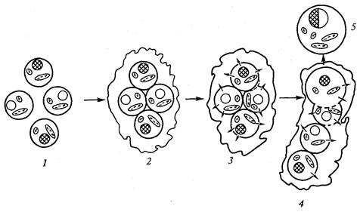
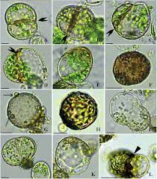
Химиялық жолмен протопласттарды құйылыстыру
http://helpiks.org/
https://encrypted-tbn0.gstatic.com/

Slide 12
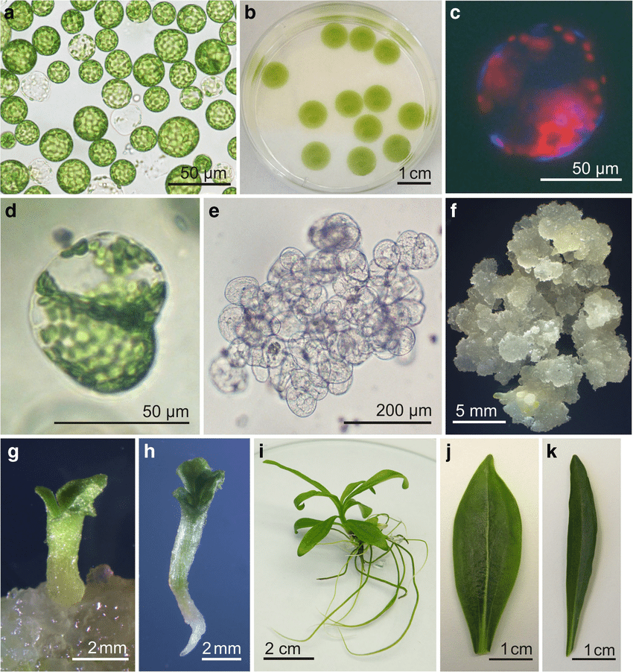
Протопласттық будандар
Сомалық будан - ата-анасының екеуінің цитоплазмасы мен ядроларының өзара құйылысу өнімі.
Цибрид – ата-анасының екеуінің цитоплазмасын және біреуінің ядросын иеленген будан.
Асимметриялық - ата-анасының біреуінің хромосомалық жиынтығын толық, ал екіншісінен жартылай иеленген будан.
https://www.researchgate.net/

Slide 13
Клеткалық селекция – белгілі бір селективті жағдайлардың әсерінен генетикалық модификацияланған мутантты клеткаларды немесе сомаклонды вариацияларды алу әдісі.
Зерттеу объектілері:
каллустық ұлпалар,
суспензиялық клеткалар,
протопласт культуралары
Клеткалық сұрыптау әдістері:
Тура (позитивті)
Кері (негативті)
Визуалды
Тоталды
1
2
3
4

Slide 14
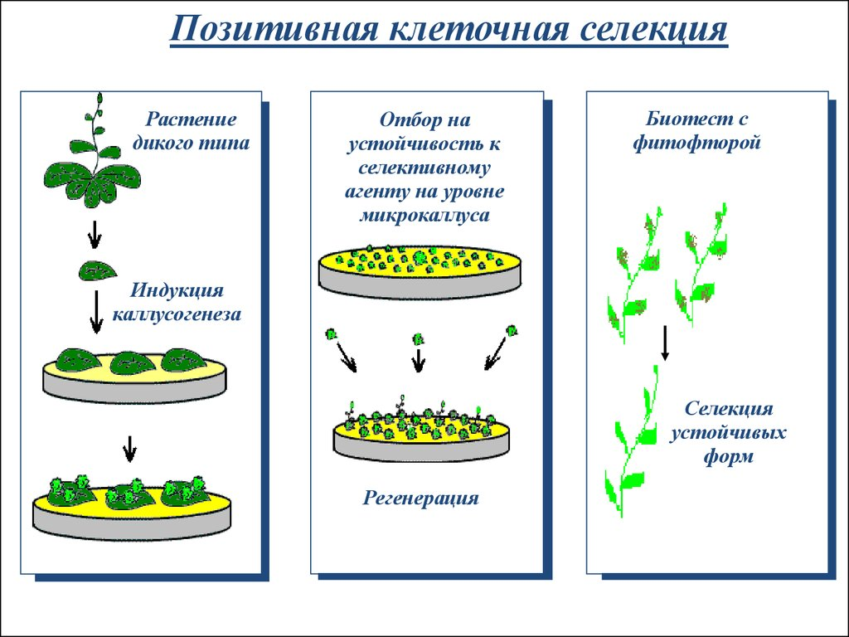
Тура сұрыптау - белгілі бір факторларға төзімді мутантты клеткаларды айқындау әдісі.

Slide 15
Протопласттар культурасында тура сұрыптау әдісі
Протопласттарды бөліп алу және мутагендермен өңдеу
Клеткаларды селективті емес жағдайларда өсіру (клеткалық бөлінуі 3-5)
Клеткаларды селективті орталарда өсіру (клеткалық варианттарды сұрыптау)
Клеткалық колонияларды регенерациялық орталарда өсіру
(клондардың төзімділігін қайтара тексеру)
Өсімдіктердің регенерациясы мен көбеюі
(төзімділік қасиетін тексеру, биохимиялық анализ жасау)
Өсімдіктерді топыраққа отырғызу (тұқымдардың төзімділік қасиетін тестілеу, төзімділіктің генетикалық табиғатын зерттеу)

Slide 16
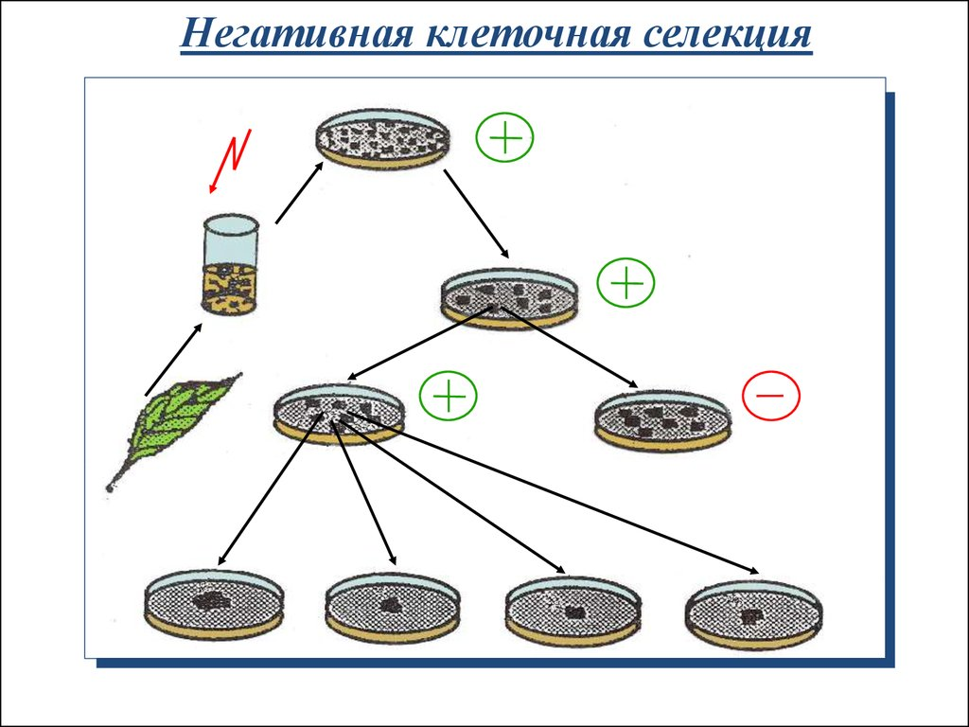
Кері селекция - клеткалық культураларда шартты түрдегі леталды мутанттарды сұрыптау әдісі.
Токсикалық заттар:
5-бромдезоксиуридин,
5-фторфенилаланин,
натрий арсенаты
Кері клеткалық селекция

Slide 17
Тоталды сұрыптау - клетка культурасында ауксотрофтты клеткаларды айқындауға негізделген.
Ауксотрофтты клеткалар - мутация салдарынан өз тіршілігіне қажетті белгілі бір заттрады синтездеу қабілетінен айырылған биохимиялық мутанттар.
Визуалды сұрыптау - көп жағдайларда пигменттерді өндіруші клеткалық линияларды айқындауға қолданылады.
Селективті емес талдау - жаңа қасиетке ие варианттарды алу үшін биохимиялық әдістемелер қолданылады.

Slide 18
Индукцияланған мутагенез.
Химиялық мутагендер:
этилметансульфонат,
метилметансульфонат,
N-этил-N-нитрозомочевина,
N-нитрозометилмочевина,
этионин,
колхицин
Физикалық мутагендер:
рентген
ультракүлгін сәулесі
гамма сәулесі

Slide 19
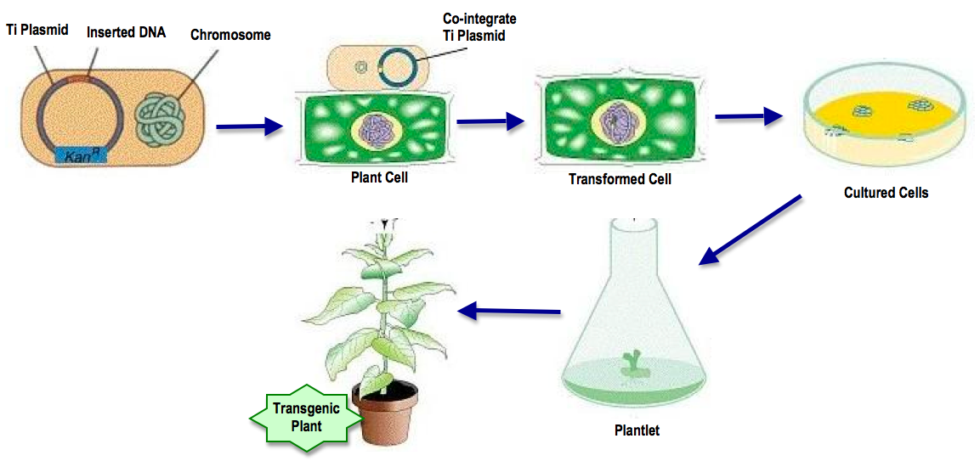
Гендік инженерия - рекомбинантты РНҚ мен ДНҚ құрастыру, организмнен (клеткалардан) гендерді бөліп алу, оларға түрлі манипуляциялар жасау, құрылымдық гендерді басқа организмдерге енгізу нәтижесінде трансгенді және химералы организмдерді алу.
http://2010.igem.org/

Slide 20
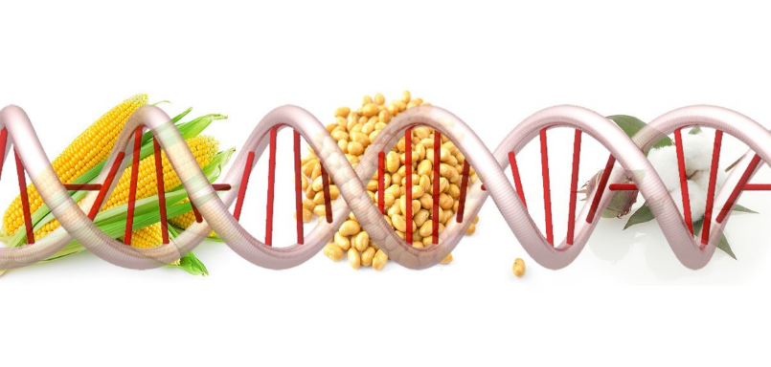
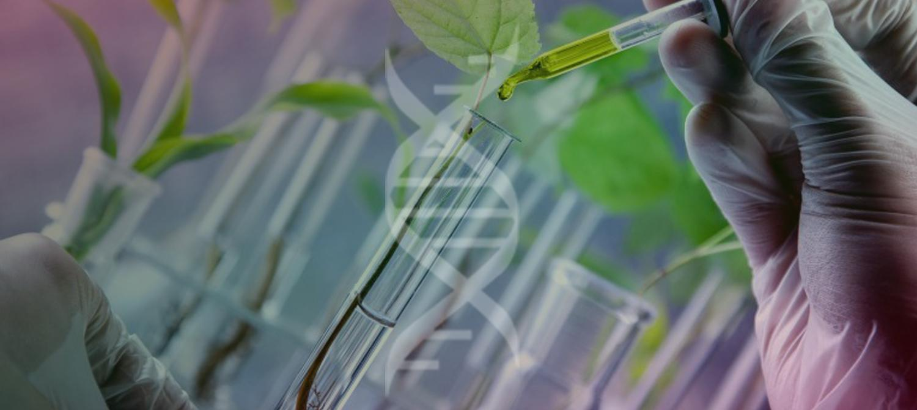
Трансгенді өсімдіктерді алу маңыздылығы
Өсімдіктердің ауылшаруашылық құнды қасиеттерін жақсарту.
Биореакторлар ретінде қолдану.
Биологиялық (трансгеноз) процестерде гендердің әсерін зерттеу.
https://avatars.mds.yandex.net/

Slide 21
Вектор - бөтен генді реципиент клеткасына тасымалдайтын ДНҚ молекуласы.
Векторға қойылатын талаптар:
Селективті маркерлер - канамицин, тетрациклин, ампицилин, ауыр металдар, токсиндер т.б.
Репортерлы маркерлер - жасыл флюоресценттік белок гені, люцифераза гені, β-D -глюкуронидаза гені, β- галактозидаза.
Репликациялануға қабілетті
Ori - сайтының болуы
Генетикалық маркерлердің болуы
Рестрикциялық сайттардың болуы
Вектор мен құрылымдық ген өзара бір - бірінің қызметін бұзбауы тиіс
Көлемі кіші болуы тиіс

Slide 22
Бактериофагтар
Плазмидалар
Фазмидтер
Космидтер
Векторлар
Транспозондар
Хлоропласттық ДНҚ
Митохондриялық ДНҚ

Slide 23
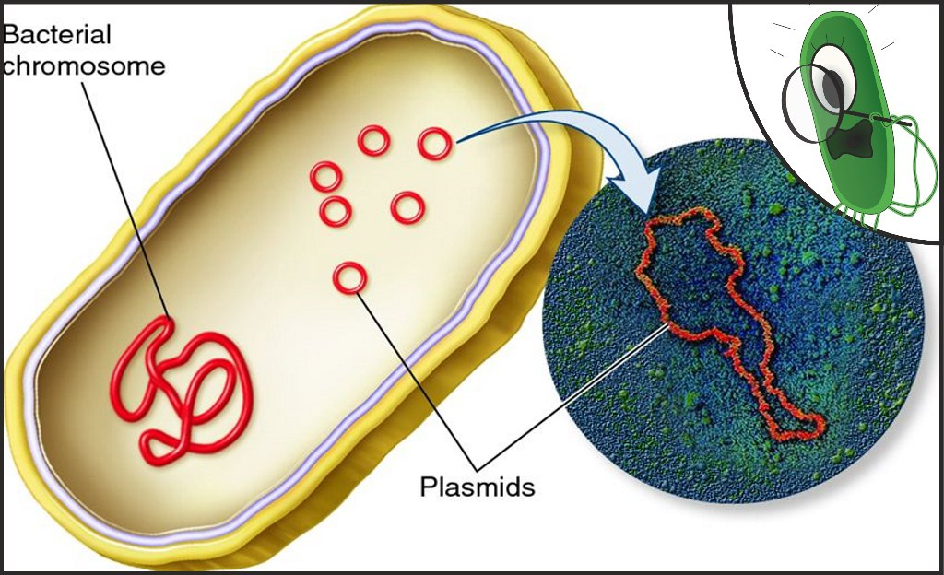
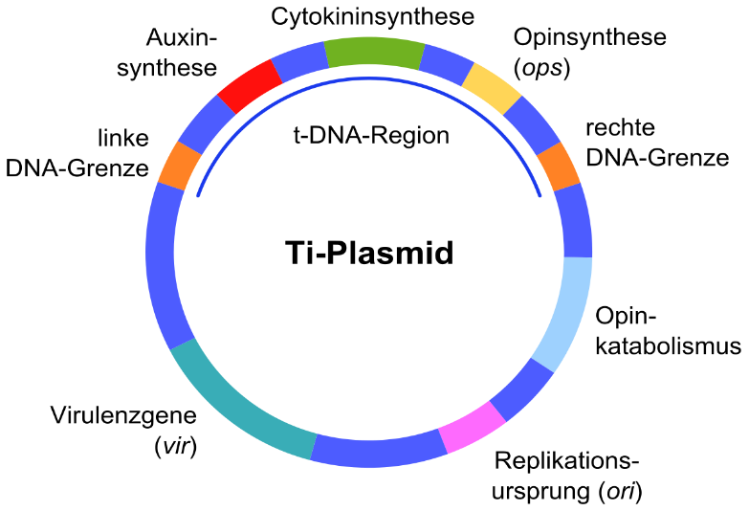
Плазмидалар – кейбір бактерияларда
(E.coli, Agrobacteria tumefacience т.б.), архея және эукариоттарда кездеседі.
Негізгі қызметі: бактериялардың төзімділігін арттыру.
Плазмидалар 5-10 м.ж.н. тасымалдауға қабілетті.
https://tr.quarrylifeaward.com/
https://free-images.com/

Slide 24
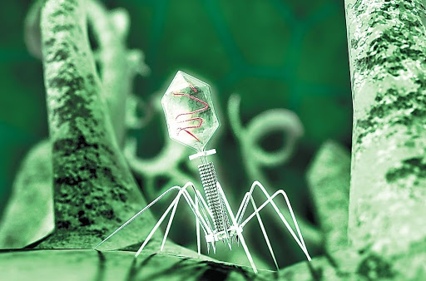
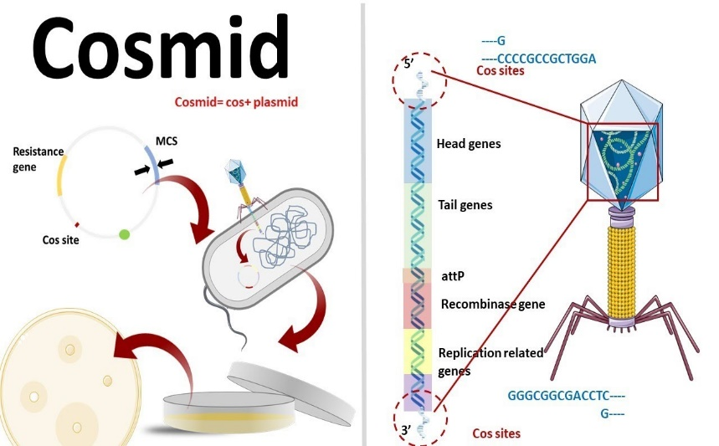
Фагтар – бактерияларды зақымдайтын
вирустардың ДНҚ молекулалары.
10 – 20 м.ж.н. тасымалдауға қабілетті.
https://hi-news.ru/
Космидтер – E.coli зақымдайтын
бактериофаг, λ - фагтың Cos
аймағы бар плазмида.
30 – 50 м.ж.н. тасымалдауға қабілетті.
https://i.ytimg.com/

Slide 25
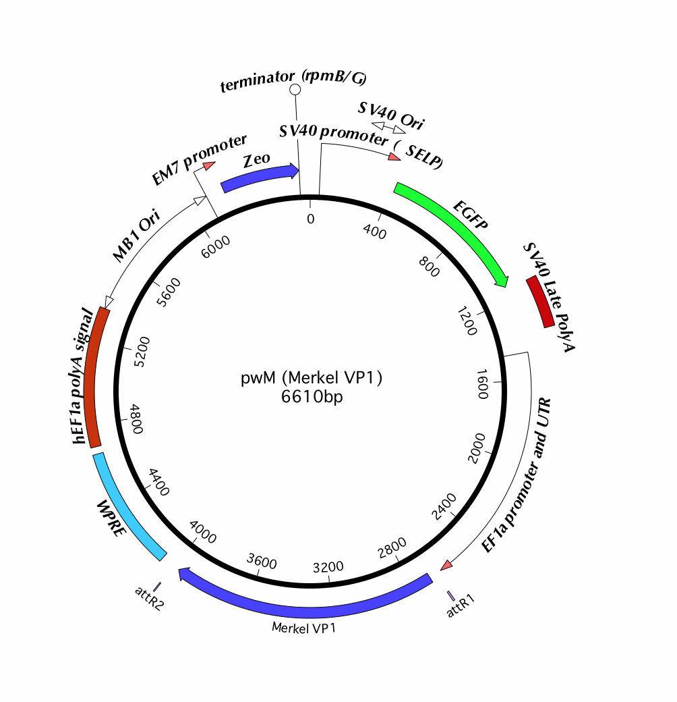
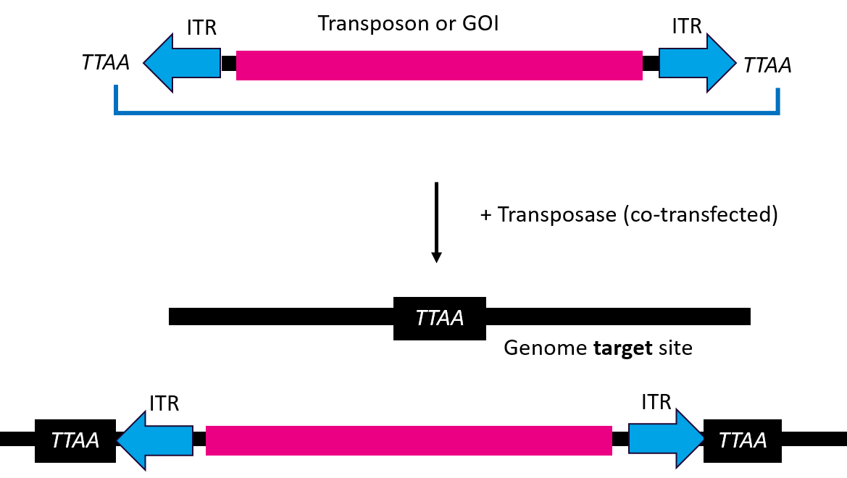
Фазмидтер - будан векторлар
Транспозондар – ДНҚ тізбегіндегі мобилді элементтер (гендер).
https://www.solentim.com/
https://media.addgene.org/

Slide 26
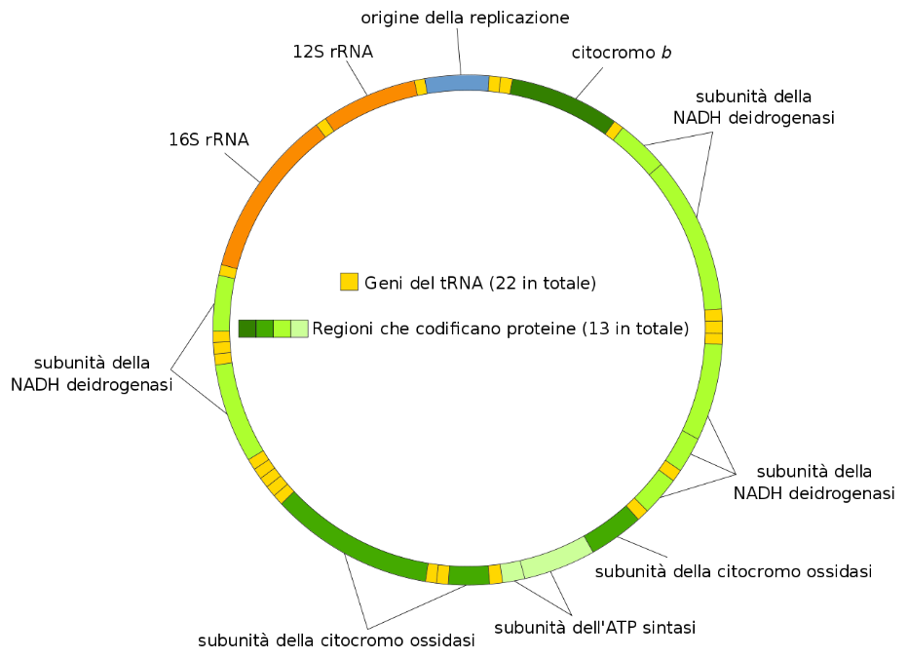
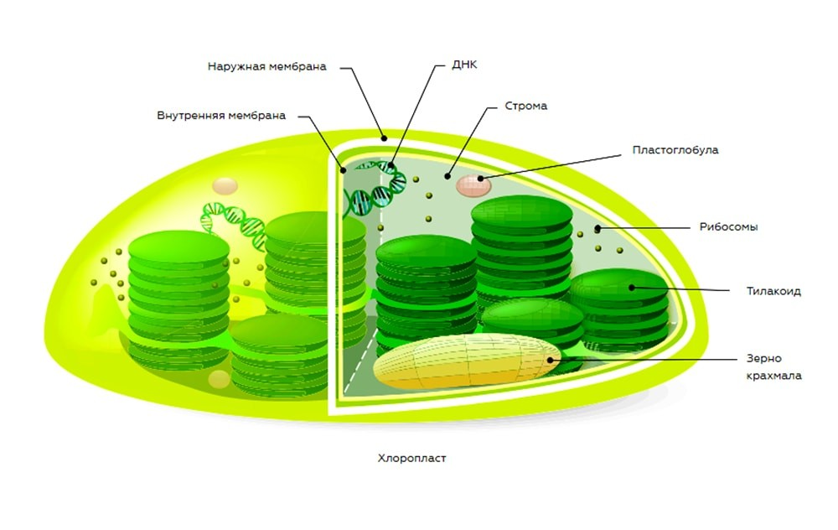
Хлоропласттық ДНҚ – пластидтердегі гендік ақпарат пластом жазылған, ұзындығы 150 м.ж.н. тізбегінен тұратын сақиналы молекула.
https://upload.wikimedia.org/
https://kipmu.ru/

Slide 27
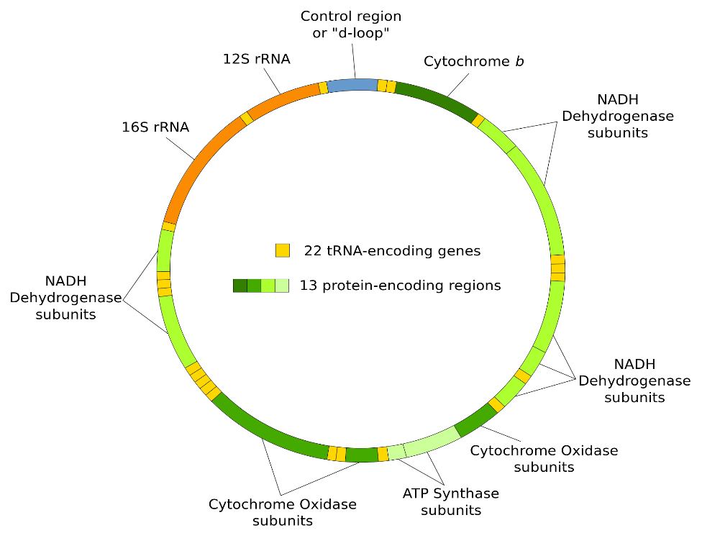
Митохондриялық ДНҚ – 15-19 м.ж.н. тізбегінен тұратын сақиналы молекула, тыныс алу және улы заттарға төзімділікті бақылайды, аталық ұрықсыздықты бақылайтын гендер болады.
https://i.ya-webdesign.com/

Slide 28
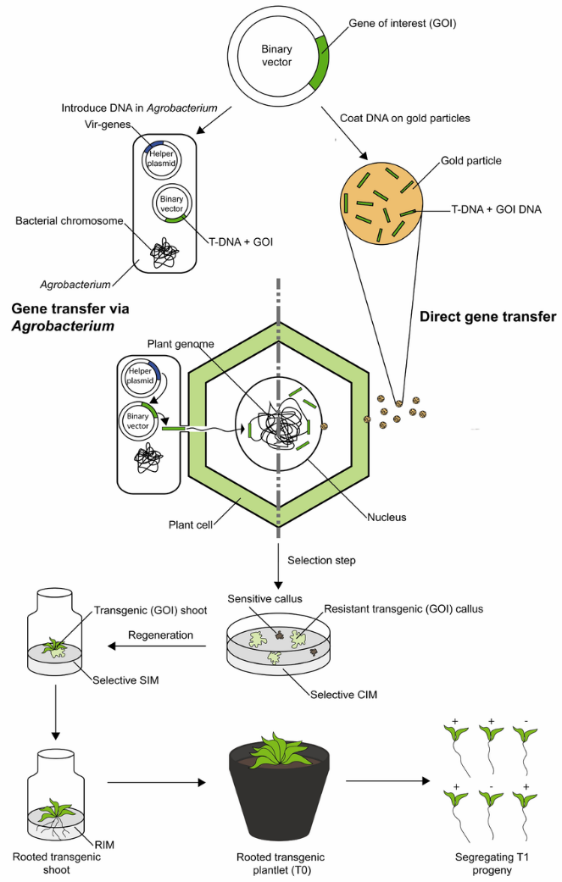
Гендік инженерия сатылары:
Белгілі бір организмнен қажетті генді бөліп алу.
Құрылымдық генді векторға тігу (рДНҚ құрастыру).
3. рДНҚ - ны реципиент клеткасына енгізу.
4. Реципиент клеткаларында рДНҚ экспрессиясын
талдау.
5. Трансформацияланған клеткаларды сұрыптау.
6. Гендік модификацияланған өсімдік-регенеранттар алу.
https://www.researchgate.net/

Slide 29
Қолданылған әдебиет тізімі:
1. Клунова С.М. Биотехнология: учебник для высш. пед. проф. образования // М.: Издательский центр «Академия», 2013. - 256 с.
2. Вечканов Е. М., Сорокина И. А. Основы клеточной инженерии // Изд. Ростов-на-Дону, 2012. – 136 с.
3. Елинов Основы биотехнологии. Издательство Наука, СПБ 1998 г. 600 с.
Ғаламтор-ресурстары:
vzlet.org; 2010.igem.org; avatars.mds.yandex.net; tr.quarrylifeaward.com; free-images.com; hi-news.ru; i.ytimg.com; media.addgene.org; solentim.com; upload.wikimedia.org; kipmu.ru; upload.wikimedia.org; researchgate.net.

